Slide 1

MỞ ĐẦU

Slide 2
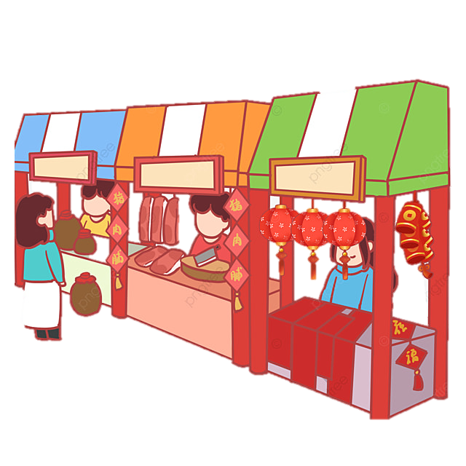

Sắp tới nhà trường tổ chức Hội Xuân, mỗi lớp sẽ có một gian hàng để bán một số mặt hàng. Cô giáo cần báo cáo lại với nhà trường mặt hàng mà lớp 6A1 sẽ bán. Hãy giúp cô giáo tìm cách để xác định được mặt hàng sẽ bán trong Hội Xuân 2024.

Slide 3
CÔ GIÁO NÊN LÀM THEO CÁCH NÀO SAU ĐÂY?
Cách 1: Tự đưa ra mặt hàng bất kỳ mà cô muốn để lớp bán
Cách 2: Chọn mặt hàng theo ý kiến của 1 bạn trong lớp
Cách 3: Chọn mặt hàng theo ý kiến số đông của các bạn học sinh trong lớp

Slide 4
SỐ HỌC 6 - CHƯƠNG IV: MỘT SỐ YẾU TỐ THỐNG KÊ VÀ XÁC SUẤT
BÀI 1: THU THẬP, TỔ CHỨC, BIỂU DIỄN, PHÂN TÍCH VÀ XỬ LÝ DỮ LIỆU
GIÁO VIÊN GIẢNG DẠY: DƯƠNG HUYỀN TRANG

Slide 5

PHẦN 1: HOẠT ĐỘNG CÁ NHÂN
Yêu cầu: Mỗi bạn sẽ ghi lại vào vở 3 thông tin của bản thân: Tên, ngày sinh, màu sắc yêu thích
Thời gian: 2 phút

Slide 6

PHẦN 2: HOẠT ĐỘNG CHIA SẺ
Yêu cầu: Các HS di chuyển trong tổ của mình để lấy thông tin của các tổ viên (3 thông tin đã ghi: Tên, ngày sinh, màu sắc yêu thích)
Thời gian: 4 phút

Slide 7
PHẦN 3: TRẢ LỜI CÂU HỎI
1. Tổ em có bao nhiêu thành viên?
2. Bao nhiêu bạn trong tổ yêu thích màu xanh dương?
3. Bao nhiêu bạn trong tổ sinh tháng 1?

Slide 8
Những hoạt động mà các con đã làm để hoàn thành nhiệm vụ ở phần 2 và phần 3 được gọi là gì?
Kiểm đếm
Thu thập
Phân loại
Ghi chép số liệu thống kê

Slide 9

Một số cách thu thập, phân loại, kiểm đếm, ghi chép số liệu thống kê đã học ở tiểu học như là: Thu thập số liệu từ Internet, thu thập số liệu từ sách báo, thu thập dữ liệu bằng các cuộc thảo luận (lập phiếu hỏi, phóng vấn trực tiếp, …); đọc và mô tả các số liệu ở dạng dãy số liệu, bảng thống kê hoặc biểu đồ (biểu đồ tranh, biểu đồ cột và biểu đồ quạt tròn, …); …

Slide 10
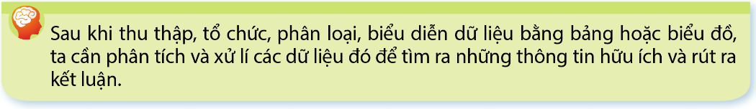
1. Thu thập, tổ chức, phân tích và xử lý dữ liệu

Slide 11
1. Thu thập, tổ chức, phân tích và xử lý dữ liệu
Với rất nhiều thông tin tin thập được, ta cần xác định được đối tượng thống kê và tiêu chí thống kê để từ đó tổ chức và phân loại dữ liệu

Slide 12
Ví dụ 1:
Nhà trường dự định mở bốn câu lạc bộ thể thao: cầu lông; bóng rổ; thể dục nhịp điệu; bóng đá. Mỗi học sinh lớp 6 đều đăng kí tham gia đúng một câu lạc bộ. Để tổ chức bốn câu lạc bộ trên, giáo viên yêu cầu lớp trưởng của lớp 6A tiến hành thống kê số bạn của lớp mình đăng kí tham gia từng câu lạc bộ.
Lớp trưởng của lớp 6A cần thu thập dữ liệu nào? Nêu đối tượng thống kê và tiêu chí thống kê.
Lớp trưởng cần thu thập thông tin về việc đăng kí tham gia từng câu lạc bộ của từng bạn trong lớp 6A.
Đối tượng thống kê: bốn câu lạc bộ thể thao: cầu lông; bóng bàn; thể dục nhịp điệu; bóng đá.
Tiêu chí thống kê: số học sinh đăng kí tham gia từng câu lạc bộ thể thao đó.

Slide 13
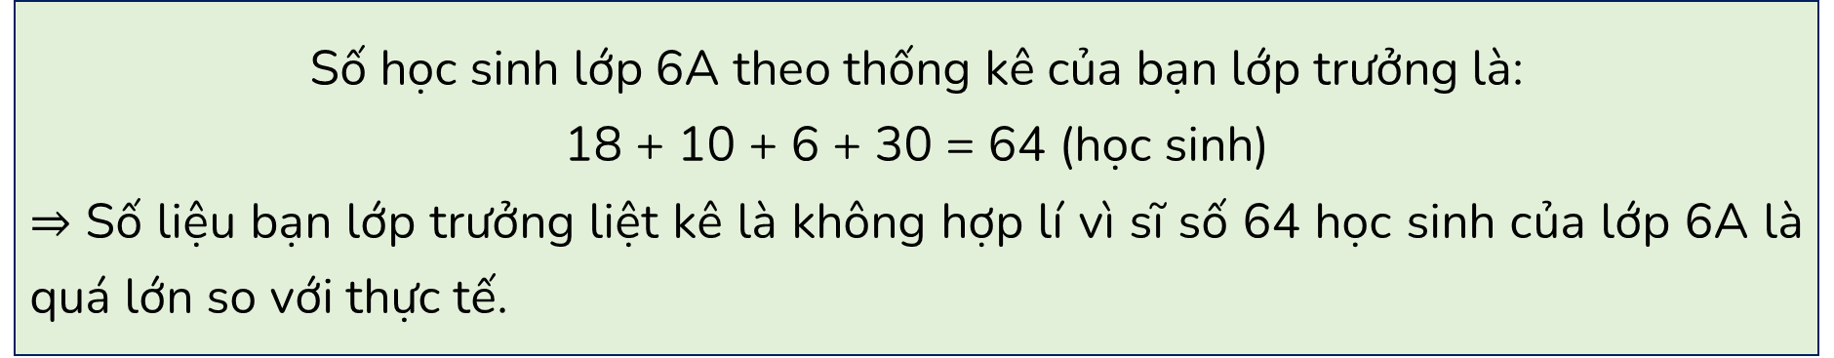
b) Bạn lớp tưởng thống kê số bạn đăng kí tham gia từng câu lạc bộ của lớp 6A như sau: có 18 bạn đăng kí tham gia câu lạc bộ cầu lông; có 10 bạn đăng kí tham gia câu lạc bộ bóng bàn; có 6 bạn đăng kí tham gia câu lạc bộ nhịp điệu; có 30 bạn đăng kí tham gia câu lạc bộ bóng đá. Dãy số liệu bạn lớp trưởng liệt kê có hợp lí không? Vì sao?
Số học sinh lớp 6A theo thống kê của bạn lớp trưởng là:
18 + 10 + 6 + 30 = 64 (học sinh)
$⇒$ Số liệu bạn lớp trưởng liệt kê là không hợp lí vì sĩ số 64 học sinh của lớp 6A là quá lớn so với thực tế.

Slide 14
BÀI TẬP
Bài 1. Hãy thống kê số bạn sinh vào các tháng trong năm ở tổ của em và điền vào bảng sau:
Tháng | 1 | 2 | 3 | 4 | 5 | 6 | 7 | 8 | 9 | 10 | 11 | 12
Số học sinh
Đối tượng thống kê là gì
Tiêu chí thống kê là gì
Các tháng trong năm
Số HS trong tổ sinh vào các tháng tương ứng

Slide 15
BÀI TẬP
Bài 2. Hãy thống kê số bạn yêu thích các màu sắc ở tổ của em và điền vào bảng sau:
Màu | Xanh dương | Xanh lá | Cam | Hồng | …
Số học sinh
Đối tượng thống kê là gì
Tiêu chí thống kê là gì
Các màu sắc
Số HS trong tổ sinh yêu thích màu sắc tương ứng

